Slide 1
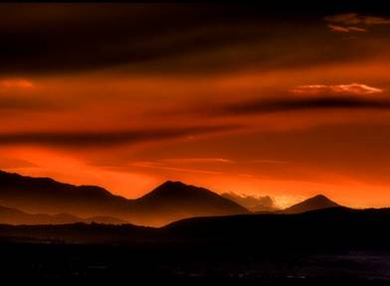









Cómo decir
Cómo decir, amor, en qué momento
te rompes dulcemente entre las manos,
sin quejas, sin recuerdos, sin arcanos
y tal vez sin temor ni sufrimiento.
Cómo volver a amar, qué sentimiento
de elementos divinos o profanos
puede reverdecer entre desganos,
en la etapa final del desaliento.
Pregunta al corazón por qué no cree,
pregúntale al mirar qué cosas lee,
pregunta al labio cruel por qué no besa,
y te dirán, sin duda, su fatiga
del amor fiel o la pasión mendiga,
su falta de esperanza o de sorpresa.
Ines, difundiendo poesia
Cómo decir
Cómo decir, amor, en qué momento
te rompes dulcemente entre las manos,
sin quejas, sin recuerdos, sin arcanos
y tal vez sin temor ni sufrimiento.
Cómo volver a amar, qué sentimiento
de elementos divinos o profanos
puede reverdecer entre desganos,
en la etapa final del desaliento.
Pregunta al corazón por qué no cree,
pregúntale al mirar qué cosas lee,
pregunta al labio cruel por qué no besa,
y te dirán, sin duda, su fatiga
del amor fiel o la pasión mendiga,
su falta de esperanza o de sorpresa.
inesgaret@gmail.com
Julia Prilutzky Farny
Julia Prilutzky Farny
Audio – Hopeless Childhood - Ernesto Cortazar
Todos los derechos de autor © pertenecen a los respectivos artistas / fotógrafos

Slide 2







¿Te ha gustado?
Puedes ver más entrando
Aquí
Además puedes recibir powerpoints en tu correo electrónico suscribiéndote aquí:

